Slide 2
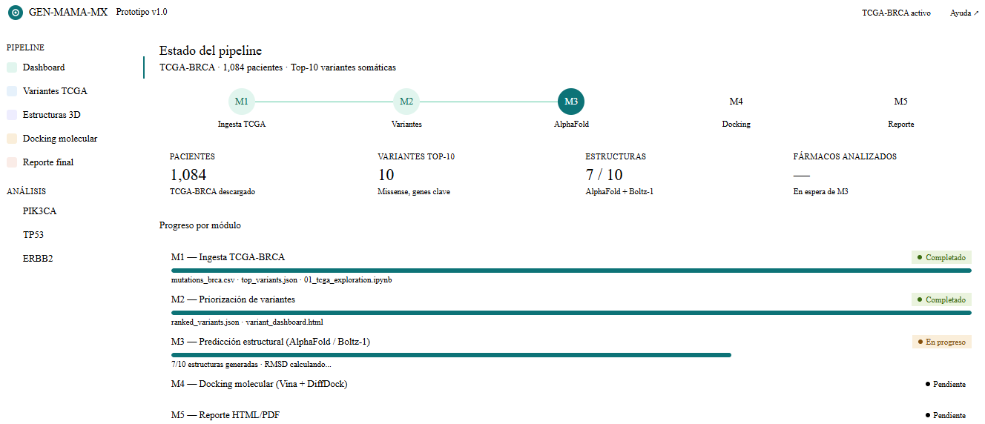
Prototipo inicial

Slide 3
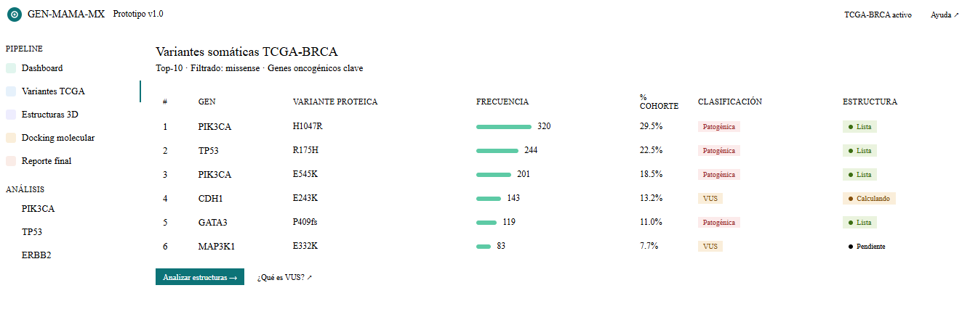
Prototipo inicial

Slide 4
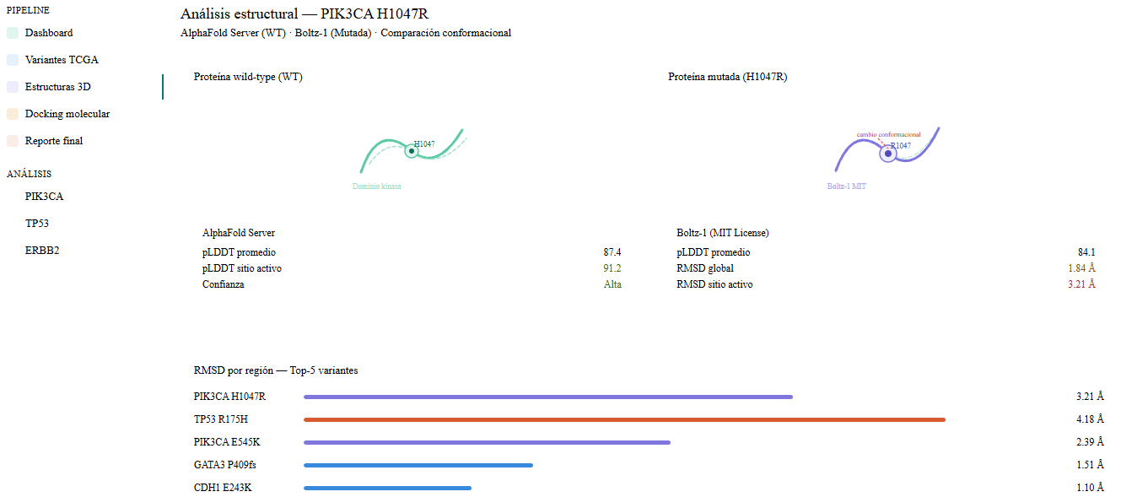
Prototipo inicial

Slide 5
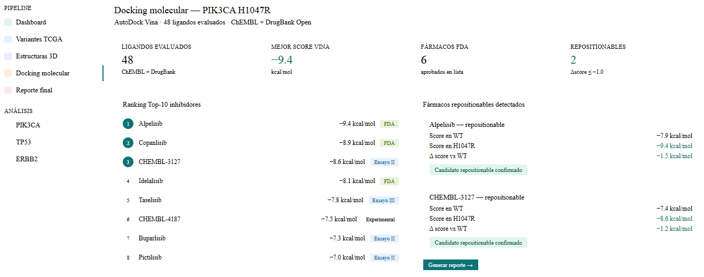
Prototipo inicial

Slide 6
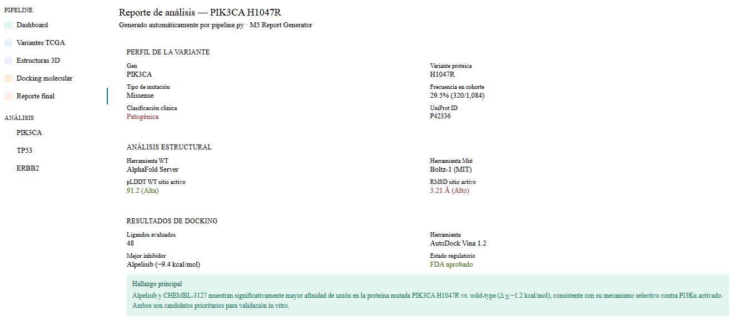
Prototipo inicial

